Slide 1
Demografia
počet obyvateľov
rozmiestnenie
štruktúra
rasová a etnická
náboženská
jazyková
dynamika
prirodzená reprodukcia
migrácia

Slide 2
počet obyvateľov (2023)
Amerika pokrýva asi 29 % povrchu zemskej súše
Populácia tvorí asi 13 % svetovej populácie
spolu: 1 050 000 000 obyv.
Severná: 505 000 000 obyv.
Stredná pevnina: 60 000 000 obyv.
Karibik: 45 000 000 obyv.
Južná: 440 000 000 obyv.
.............
Anglosaská: 380 000 000 obyv.
Latinská : 670 000 000 obyv.

Slide 3
historický exkurz
počet pôvodných obyvateľov pri príchode Európanov: 60 – 150 mil.
po príchode Európanov dochádza k tzv. demografickému kolapsu
v oblasti Antíl dochádza k úplnému vyhubeniu pôvodného obyvateľstva a jeho nahradeniu, často otrokmi dovezenými z Afriky
v oblasti pevninskej Strednej Ameriky prežili asi 2 %
v horských oblastiach prežilo asi 30 %
príčinou úbytku autochtónneho obyvateľstva bolo najmä zavlečenie európskych chorôb (osýpky, kiahne, mor), alkohol a prudká zmena sociálneho a kultúrneho prostredia

Slide 4
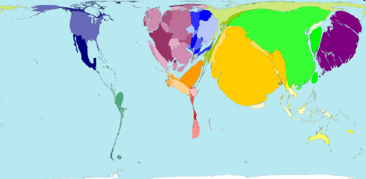
v nasledujúcom období nárast populácie nastáva najmä vďaka veľkým migračným vlnám do Anglosaskej Ameriky, ale napr. aj do oblasti La Platy
prírastky obyvateľstva v Latinskej Amerike dnes zabezpečuje najmä prirodzený prírastok
v Anglosaskej Amerike ide stále o migračné prírastky, a to najmä z Latinskej Ameriky a Ázie
Anamorfózna – ekvidemická mapa sveta

Slide 5
Krajiny podľa počtu obyvateľov (2023)
3. (3.) USA 340 000 000 (v zátvorke)
7. (5.) Brazília 220 000 000 (poradie v 2018)
10. (11.) Mexiko 130 000 000
29. (29.) Kolumbia 50 000 000
33. (32.) Argentína 47 000 000
38. (38.) Kanada 39 000 000
46. (43.) Peru 33 000 000
50. (44). Venezuela 30 000 000
... ... ... ... ... ... ... ... ... ... ... ... ... ...
Antigua a Barbuda 94 000
Dominika 74 000
Svätý Krištof a Nevis 52 000
(CIA Worldfactbook, 2023)

Slide 6
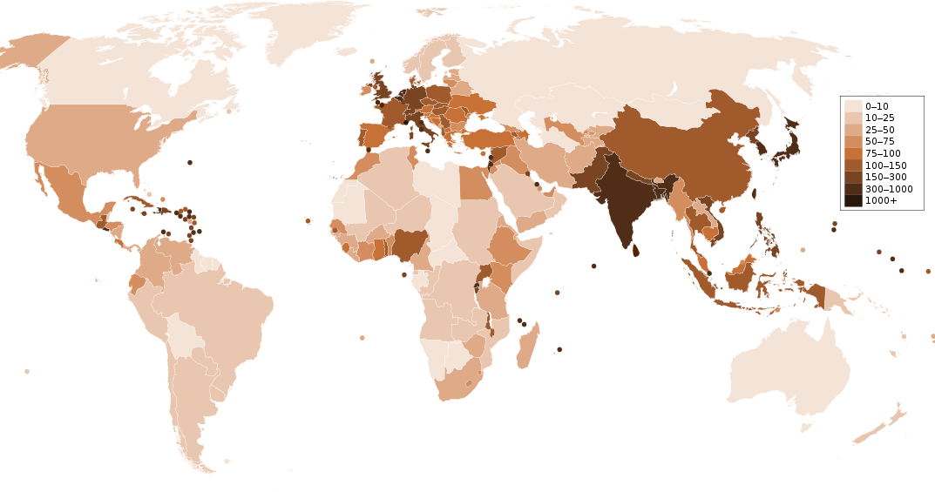
Hustota zaľudnenia (na úrovni krajín)
priemerná hustota zaľudnenia: 22 obyv./km²
najvyššie hodnoty majú stredoamerické krajiny
na pevnine i v ostrovnej časti
po Antarktíde a Austrálii najredšie zaľudnený svetadiel

Slide 7
najvyššia hustota obyv./km² najnižšia hustota
8. Barbados 650
23. Salvador 320
26. Sv. Vincent a Gren. 300
28. Haiti 290
29. Svätá Lucia 270
32. Jamajka 250
36. Trinidad a Tobago 210
43. Dominikánska rep. 190
47. Antigua a Barbuda 160
51. Sv. Krišof a Nevis 150
55. Guatemala 135
73. Kuba 105
- Grónsko 0,03
- Falklandy 0,3
201. Surinam 3,0
- Francúzska Guayana 3,1
189. Guayana 3,5
185. Kanada 3,8
176. Bolívia 9,2
171. Belize 12,0
164. Argentína 15,0
162. Paraguaj 16,0
157. Uruguaj 19,0
Brazília: 25; USA: 35; Bermudy (UK): 1200; Mexiko: 65;
Slovensko: 111; Európa: 75; Ázia: 100;

Slide 8
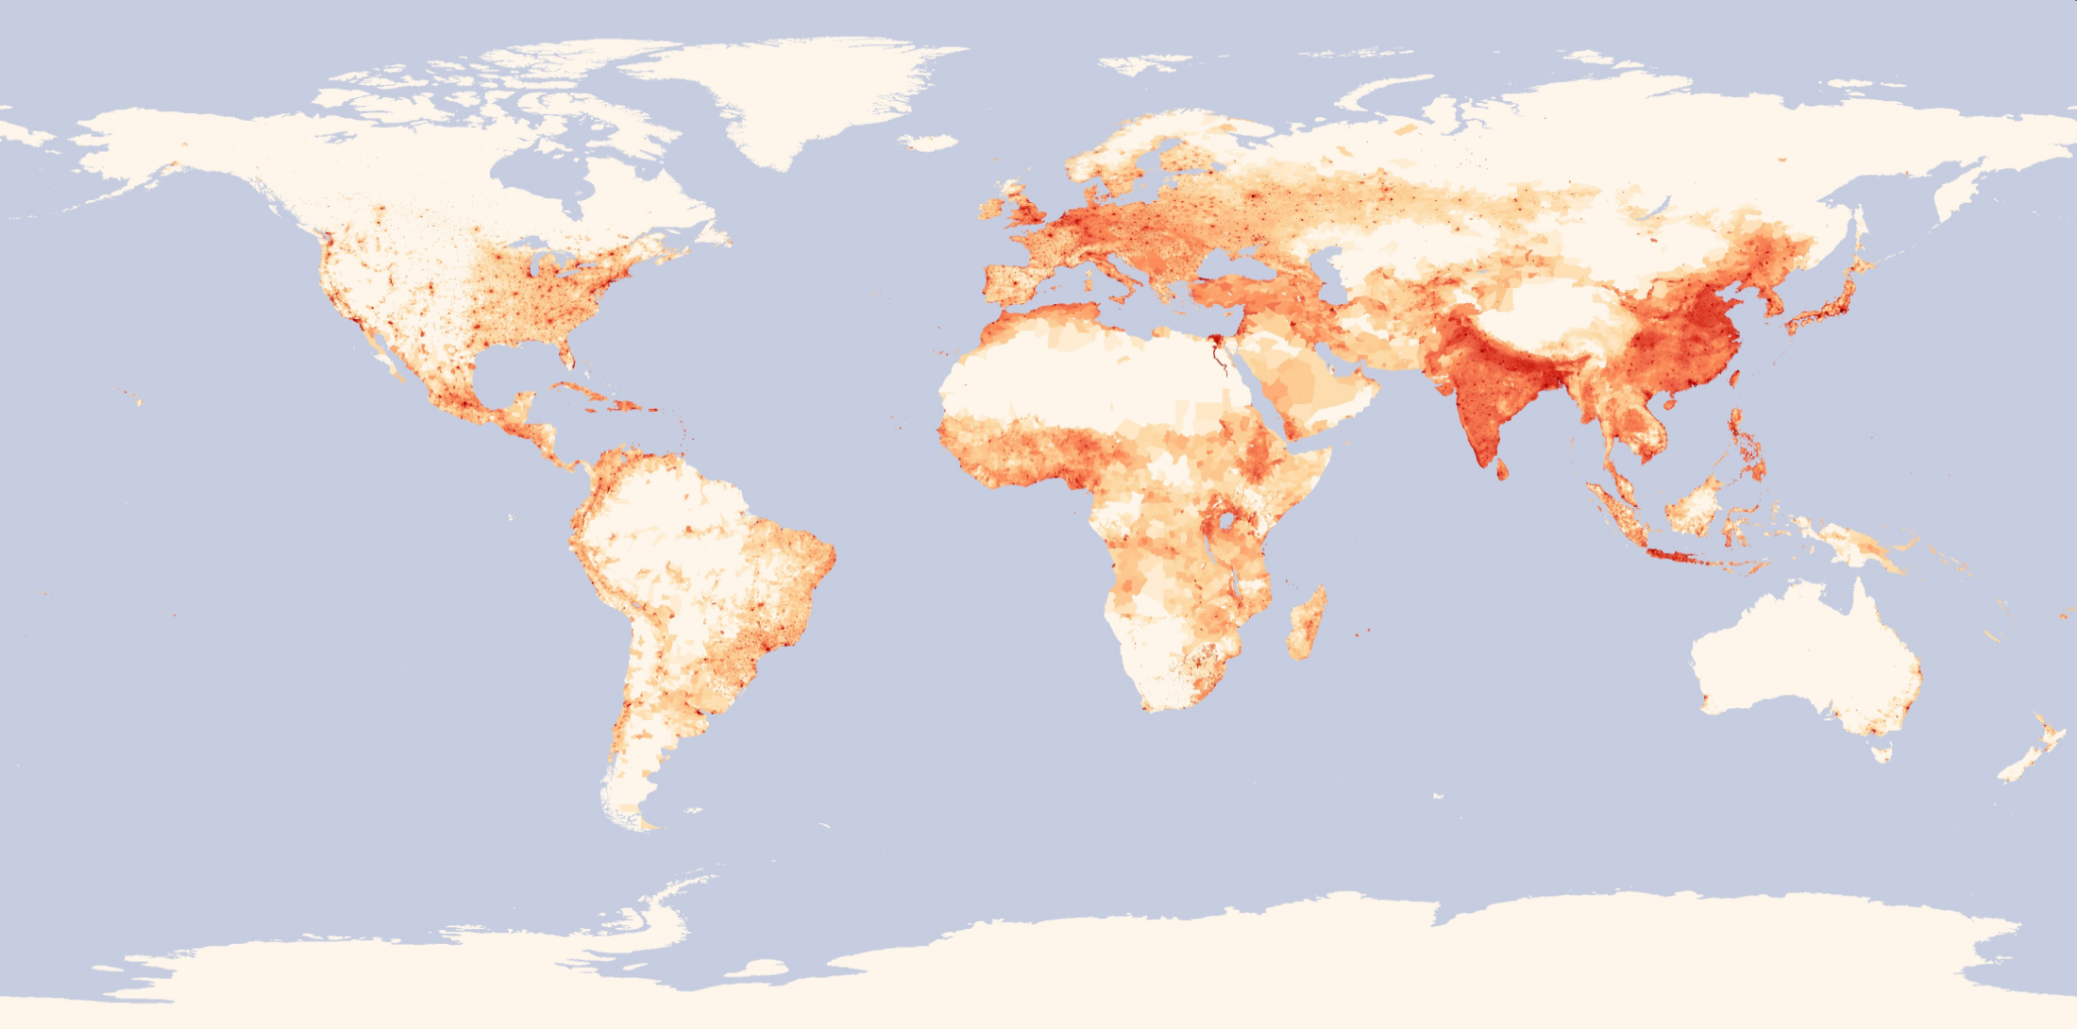
Hustota zaľudnenia
v porovnaní so svetom veľmi nízka
najhustejšie zaľudnené sú:
východné pobrežie Severnej Ameriky a oblasť Veľkých jazier
Stredná Amerika vrátane ostrovov Karibiku
oblasť severných Ánd a južných Kordiller
východné pobrežie Južnej Ameriky

Slide 9
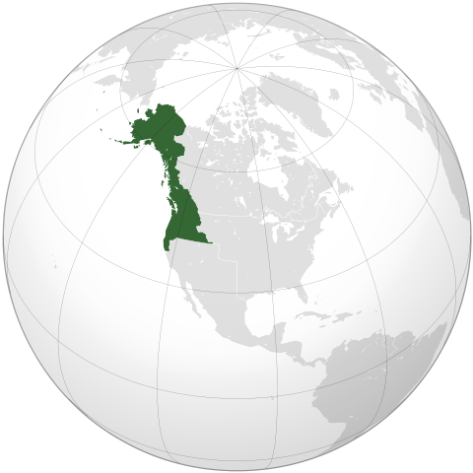
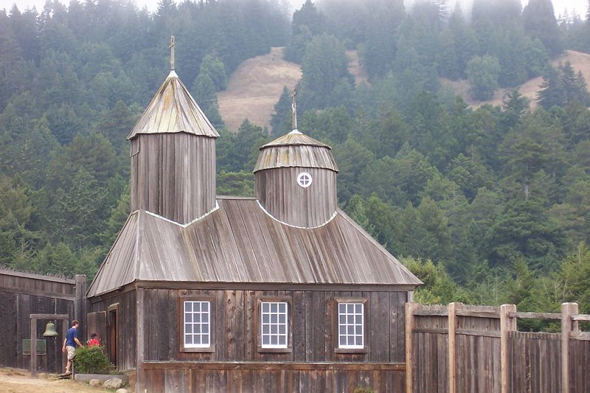
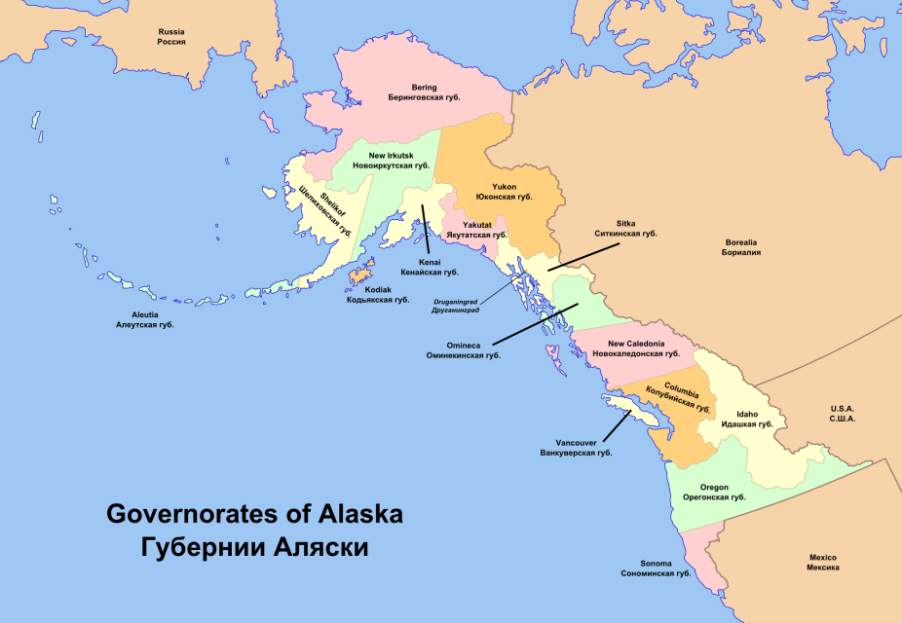
Rasy a národy
3 základné zložky (mongoloidné (Amerindiáni), ekvatoriálne, europoidné):
pôvodné obyvateľstvo
Inkovia, Aztékovia, Mayovia, Toltékovia, Olmekovia ...
Inuiti (Eskimáci)
Amerindiáni* sformovali vyše 1000 jazykov (12 j. rodín)
prisťahovalci (cca ostatných 500 rokov):
členovia takmer všetkých európskych národov (europoidné obyv.)
Pravoslávna kaplnka vo Fort Ross (CA)

Slide 10
Rasy a národy
3 základné zložky (mongoloidné (Amerindiáni), ekvatoriálne, europoidné):
pôvodné obyvateľstvo
Inkovia, Aztékovia, Mayovia, Toltékovia, Olmekovia ...
Inuiti (Eskimáci)
Amerindiáni* sformovali vyše 1000 jazykov (12 j. rodín)
prisťahovalci (cca ostatných 500 rokov):
členovia takmer všetkých európskych národov (europoidné obyv.)
otroci násilne privlečení z Afriky (ekvatoriálne) (+ Indovia – prevažne europoidné)
neskôr imigračné vlny z východnej Ázie (mongoloidné)
europoidná a ekvatoriálna – vidiek aj mestá, východoázijskí imigranti – prevažne mestá
Amerindiáni – vidiek aj mestá (prevažne vidiek)
formuje sa veľmi pestrá mozaika národov, hoci mnohé z nich používajú rovnaký jazyk
miešanie rás je obzvlášť intenzívne v Latinskej Amerike, kde miešanci tvoria väčšinu obyvateľstva => => =>

Slide 11
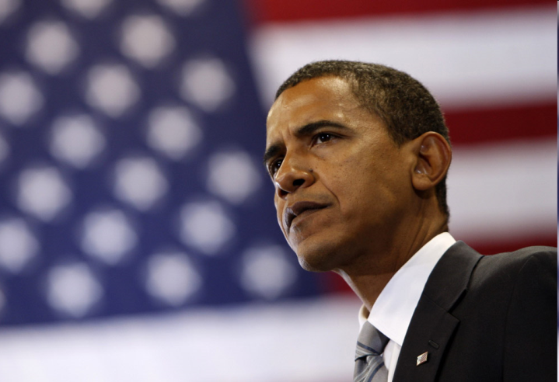
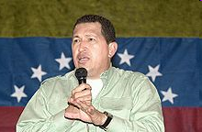
rasy a miešanci
miešanci sú veľmi rôznorodí, ale rozlišujeme 3 základné skupiny:
mulat: europoidná + ekvatoriálna rasa
mestic: europoidná + mongoloidná rasa
zambovia: ekvatoriálna + mongoloidná rasa
zriedkavá, výskyt len na severe JA
kreoli: označenie pre belocha s juhoeurópskymi koreňmi, ktorý sa už narodil v Latinskej Amerike (pojem má aj širší význam)
<= H. Chavéz je polovičný mestic a polovičný zambo
Barack Obama je mulat, otca má z Kene, matka má írsko – anglicko – nemecký pôvod =>

Slide 12
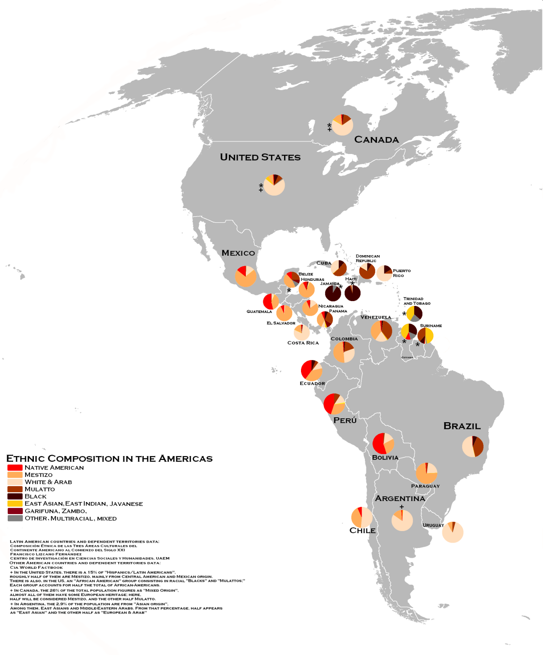
oblasti podľa prevažujúceho rasovo-etnického zloženia populácie
a) belošská: Kanada, sever USA, Argentína, Uruguaj
b) belošsko-mulatská: Kuba, Portoriko
c) mulatská: Dominikánska republika (v oblasti Karibiku aj s čersnošským obyvateľstvom)
d) černošská: Haiti, Francúzska Guayana
e) černošsko-mulatská: Malé Antily, Jamajka, Belize
f) belošsko-černošská: juhovýchod USA
g) belošsko-mestická: Brazília, Kostarika
h) mesticko-belošská: Chile, Kolumbia, Venezuela
i) mesticko-amerindiánska: Nikaragua, Salvador, Honduras, Panama, Mexiko
j) amerindiánsko-mestická: Guatemala, Ekvádor, Peru, Bolívia, Paraguaj
k) eskimácka: Grónsko
l) výrazný podiel Indov: Guayana, Surinam, Trinidad a Tobago

Slide 13
Jazyková štruktúra
do istej miery sa odvíja od rasovej štruktúry obyvateľstva
na rozsiahlych ťažko dostupných oblastiach Strednej Ameriky, na Yucatáne, Andskej oblasti, v Paraguaji či amazonskej oblasti Brazílie sa používajú pôvodné jazyky
v Anglosaskej Amerike sa pôvodné jazyky zachovali len veľmi obmedzene, najviac eskimo-aleutské jazyky
- obohatili však slovnú zásobu jazykov kolonizátorov
černošské jazyky v Amerike zanikli - černosi boli nútení používať jazyky otrokárov
jazyky európskych dobyvateľov získali status úradného jazyka a prijala ich aj väčšina autochtónneho obyvateľstva, pod vplyvom amerindiánskych i černošských jazykov sa však európske jazyky zmenili po stránke fonetickej, gramatickej i lexikálnej => kreolské jazyky

Slide 14
kreolské jazyky
Príklady kreolských jazykov
Sranan Tongo Surinam na báze holandčiny (+angličtina)
Papiamento ostrovy ABC portugalčina (+špan., holand., angl.)
Patois Jamajka angličtina
Havajská angličtina Havaj angličtina
Belizská kreolčina Belize angličtina
Guyanská kreolčina Fr. Guyana francúzština
Haitská kreolčina Haiti francúzština
Louisianská kreolčina Louisiana (USA) francúzština
Antilská kr. (skupina) Malé Antily francúzština
premiešavanie s amerindiánskymi jazykmi i jazykmi otrokov privlečených z Afriky

Slide 15
ÚRADNÉ JAZYKY:
Angličtina: Kanada, USA*, Belize, Guayana, Falklandy, britské kolónie v Karibskom mori;
Francúzština: Kanada, Haiti, francúzske zámorské departmenty;
Holandčina: Surinam, Holandské Antily, Aruba;
Portugalčina: Brazília;
Španielčina: zvyšok JA
Dánčina: Grónsko
* USA úradný jazyk na federálnej úrovni nemajú
z pôvodných jazykov v Grónsku Grónčina; v Peru a Bolívii Kečuánčina; v Bolívii aj Ajmarčina; v Paraguaji Guaraní; Mayské jazyky v Guatemale a na Yucatane
zmiešané: kreolská angličtina, kreolská francúzština, papiamento, inuktitut
Mapa používaných jazykov
- v USA je výrazný podiel španielsky hovoriacich, ktorí nehovoria po anglicky – vzniká nový hovorový jazyk, tzv. spanglish

Slide 16
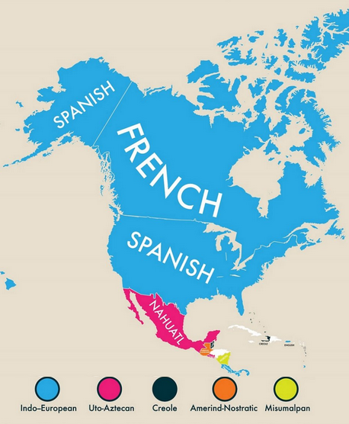
čo zobrazujú dané mapy?

Slide 17
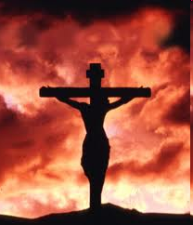
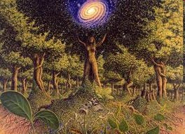
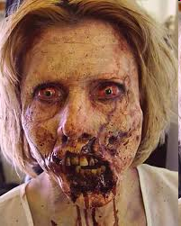
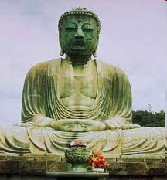
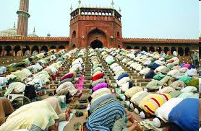
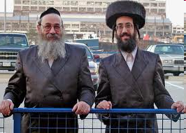
Náboženská štruktúra
súčasný stav odráža náboženské štruktúry kolonizátorov (kresťanstvo)
animistické kulty Amerindiánov sa udržali len sporadicky na severe kontinentu a v Amazonskom pralese
miestami sa udržali africké kulty, - vúdú na Haiti
resp. vznikli nové: Rastafariánstvo
cisár Haile Selassie - rás Tafari Makonnen vyznávači – stratený izraelský kmeň – potomkovia Šalamuna
vlastné náboženstvo si zachovávajú prisťahovalci z Ázie
v oblastiach s prevahou prisťahovalcov z JV a V Ázie sa praktizuje budhizmus
Indovia si priniesli hinduizmus
blízkovýchodní imigranti islam
vďaka exodu Židov je dnes v USA najväčšia diaspóra židov (vyznávačov judaizmu) na svete

Slide 18
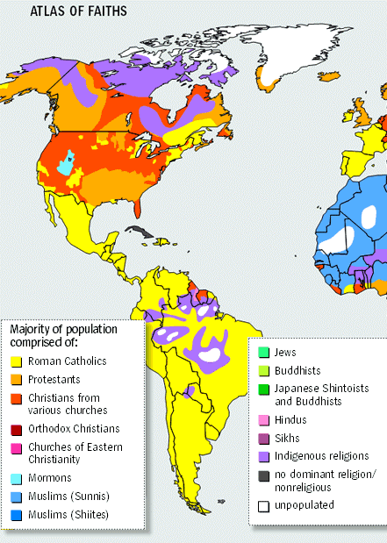
celkovo vysoká miera religiozity
kresťanstvo: (SA: 85 %, JA: 93 %)
RK: dominujú v JA, v Brazílii žije najviac katolíkov na svete; asi 85 % Mexičanov; v Kanade 40 % a 24 % v USA
protestanti: asi 50 % obyvateľstva USA a v Kanade vyše 25 %
pravoslávni: v Kanade 3 % a v USA 0,5 %
ostatní: v USA je vyše 1000 kresťanských vyznaní a siekt
Mormóni, Amiši
bez vyznania: najmä v SA, Kanada 16 %, USA 12 %, Latinská A. 4 %;
judaizmus: 2 % v SA, 0,23 % v JA, najviac v USA: 2,5 %
islam: 0,5 % SA, 0,3 % JA, najviac Kanada: 1,6 %

Slide 19
Pohyb obyvateľstva

Slide 20
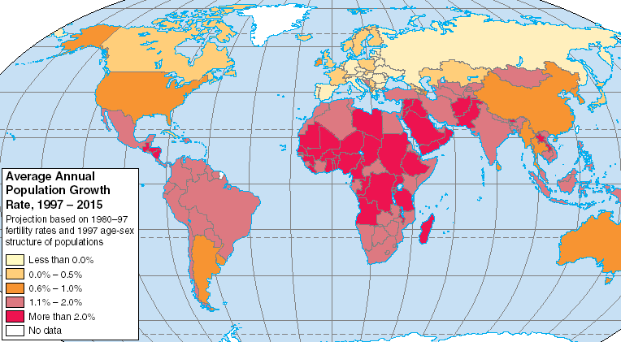
Celkový prírastok (2015)
pravdepodobný vývoj v budúcnosti

Slide 21
Celkový prírastok v ‰ prírastok úbytok
CIA World Factbook – odhad 2019/2020
61. Belize 17,2
62. Guatemala 16,8
75. Bolívia 14,4
85. Honduras 12,7
87. Haiti 12,3
89. Ekvádor 12,0
90. Panama 12,0
93. Paraguaj 11,6
99. Kostarika 10,2
102. Mexiko 10,0
235. Portoriko -15,9
219. Trinidad a Tobago -3,7
212. Kuba -2,5
207. Venezuela -1,8
201. Jamajka -0,7
121. Argentína 8,6
127. Kanada 8,1
137. USA 7,2
140. Brazília 6,7
199. Slovensko -0,5
170. Čína 3,2

Slide 22
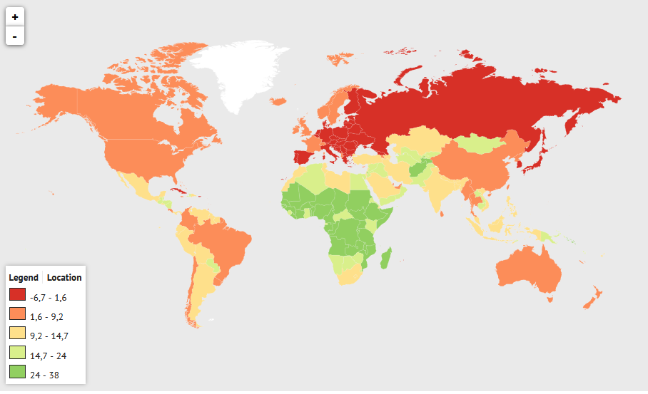
Prirodzený prírastok v ‰ (2015) (pozri interaktívnu mapu)

Slide 23
Migračný prírastok v ‰ (2010*)
* lepšie vystihuje dlhodobé trendy

Slide 24
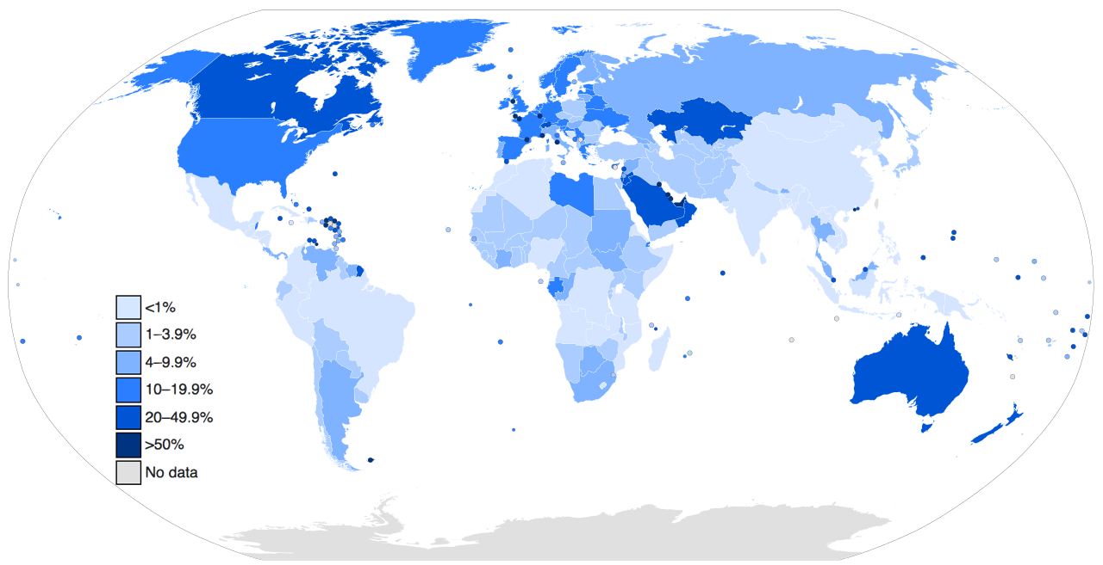
krajiny podľa podielu imigrantov na celkovej populácii
zdroj – dáta za 2017

Slide 25
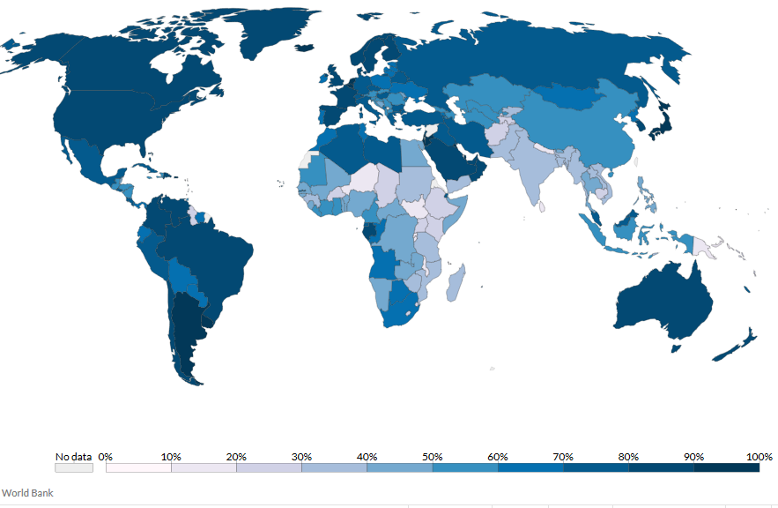
miera urbanizácie
Uruguaj 95
Portoriko 94
Argentína 92
Venezuela 88
Chile 88
Brazília 87
Bahamy 83
USA 82
Kanada 81
Dominikánska rep. 81
Kolumbia 81
Mexiko 80
Guatemala 51
Belize 46
Barbados 31
Guyana 27
zdroj
zdroj (vyskúšajte si online aj zmeny v čase)
spolu s Austráliou ide o kontinenty s najvyššou mierou urbanizácie
severná (vrátane Mexika) a južná v priemere cez 80 %, stredná cca 70 %
stále stúpajúce hodnoty najmä v Latinskej Amerike

Slide 26
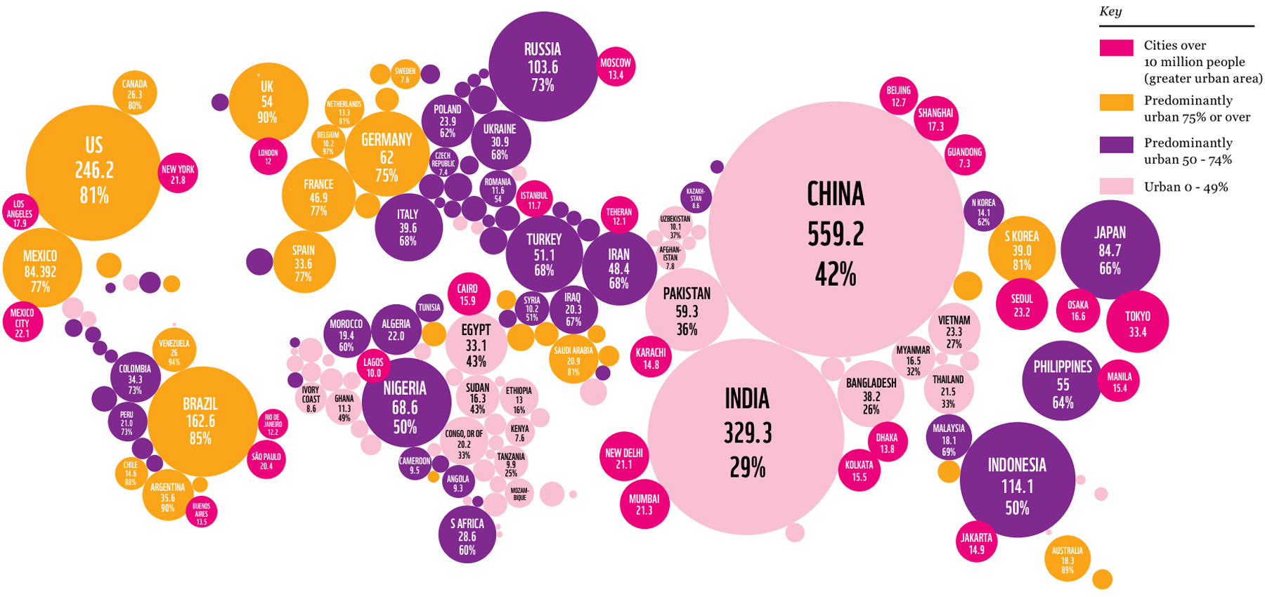
Mestská populácia
Business insider (2012)

Slide 27
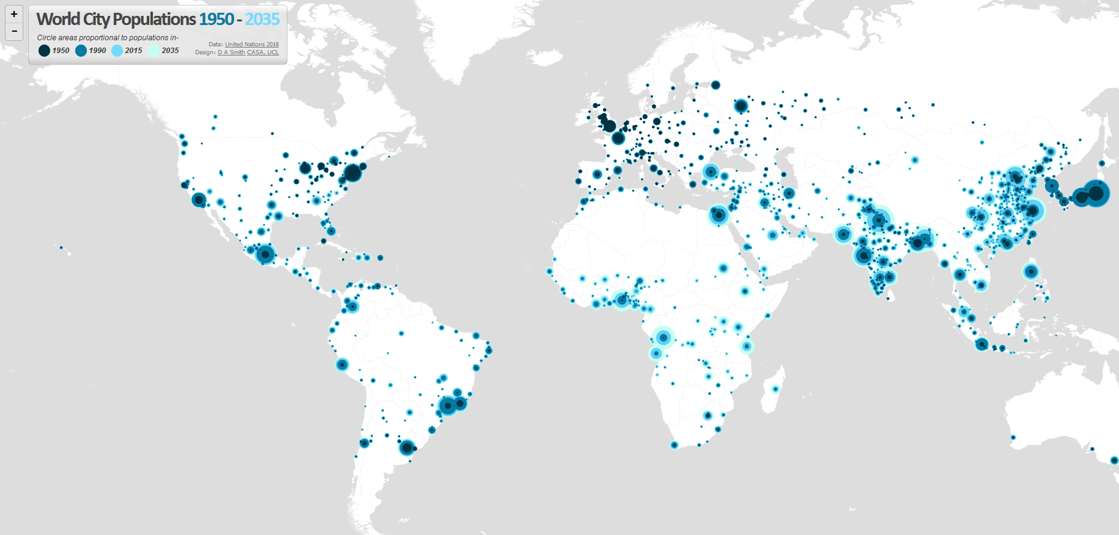
Populačný vývoj veľkomiest
zdroj (vyskúšajte si online)

Slide 28
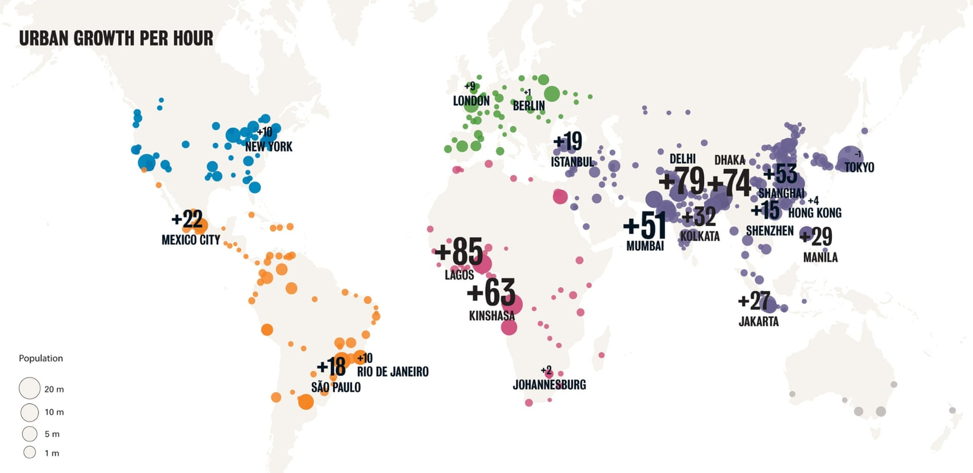
prírastok obyvateľstva za hodinu
The Guardian 2015

Slide 29
najvýznamnejšie metropoly A. T. Kearney Global Cities Index, 2010; The Urban Elite 2010
Alfa ++ obyvateľstvo jadro/metropolitná oblasť
New York (8 500 000/20 000 000)
Alfa +
Chicago (2 700 000/10 000 000)
Alfa
Buenos Aires (2 800 000/13 000 000)
Los Angeles (3 800 000/10 000 000)
Mexico City (9 000 000/22 – 28 mil)
San Francisco (800 000/4 500 000)
São Paulo (1 500 000/20 000 000)
Toronto (2 500 000/6 000 000)
Washington D. C. (600 000/5 500 000)
Alfa –
Atlanta, Boston, Dallas, Miami, Philadelphia, Santiago

Slide 30
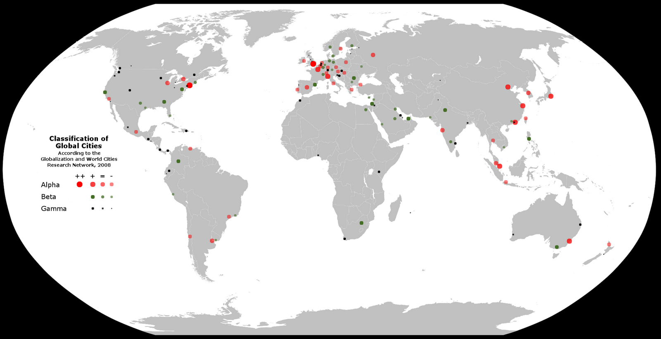
Svetové metropoly na mape

